Slide 1


Asignatura: Taller de investigación II Grupo: IC-0801 Asesor Metodológico: M. en T.C. Erika López González
TECNOLÓGICO DE ESTUDIOS SUPERIORES DE JOCOTITLÁN
DIVISIÓN DE INGENIERÍA EN SISTEMAS COMPUTACIONALES
Tema de investigación:
Asistente basado en Procesamiento del Lenguaje Natural para aprendizaje del lenguaje de programación Java
Presentan :
Maldonado García Ángel
Ponce Camacho Julio
Jocotitlán; Estado de México; Abril 2022

Slide 2
Contenido
Introducción
GENERALIDADES DEL PROYECTO
1.1 Planteamiento del problema
1.2 Hipótesis
1.3 Objetivos
1.3.1 Objetivo General
1.3.2 Objetivos Específicos
1.4 Justificación
1.5 Alcances y Limitaciones
II. Marco Teórico
2.1 Antecedentes
2.2 Generalidades del Lenguaje Natural
1.3 Inteligencia Artificial
1.4 Procesamiento del Lenguaje Natural.
III. Metodología
3.1 Metodología
3.2 Planeación
3.2 Requisitos Generales
3.3 Planeación Sprint
3.4 Sprint
3.5 Pruebas
IV. Análisis de resultados
V. Conclusiones
Referencias

Slide 3

Introducción
Los asistentes inteligentes son una tecnología que en la actualidad se ha vuelto muy popular, con la característica de que de algún modo permiten una interacción natural entre los dispositivos y los seres humanos.
El objetivo de desarrollar este protocolo de investigación, es establecer las bases para implementar un asistente basado en PLN (Procesamiento de lenguaje natural) dedicado al aprendizaje del lenguaje de programación Java, teniendo la característica de orientar al usuario sobre el uso de este lenguaje a partir de un fragmento textual de la web.

Slide 4
I. GENERALIDADES DEL PROYECTO

Slide 5

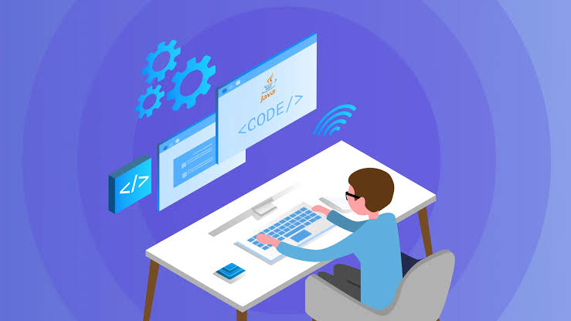
1.1 Planteamiento del Problema
Una de las adversidades a las que se enfrenta un programador novato es la de desconocer la sintaxis o cierto dato utilizado en un lenguaje de programación de alto nivel, como lo es Java y debido a la existencia de mucha información de consulta, el aclarar una duda puede requerir de una gran inversión de tiempo.
Por tal motivo, se plantea el desarrollo de un asistente basado en PLN (Procesamiento de Lenguaje Natural) que sea capaz de filtrar la información presentada al usuario final mediante la extracción de un fragmento textual que contenga la información consultada.

Slide 6

1.2 Hipótesis
A partir de la implementación del motor de voz a texto y el posterior procesamiento del lenguaje natural; se realizará la búsqueda en la web obteniendo resultados relevantes con más de un 90% de precisión a la petición original recibida por el usuario.
Ser preciso es igual a ahorrar tiempo

Slide 7

1.3 Objetivos
1.3.1 Objetivo General:
Desarrollar un asistente basado en el procesamiento del lenguaje Natural para la consulta de información confiable del lenguaje de programación Java presentada al usuario final mediante un fragmento de texto.

Slide 8
1.3 Objetivos
1.3.2 Objetivos Específicos
Investigar los antecedentes de los asistentes basados en PLN
Investigar los motores de conversión de texto a voz y los requerimientos de cómputo que necesitan.
Diseñar la estructura del lógica y gráfica del sistema.
Definir un formato de documentación local.
Implementar un motor de conversión de voz a texto.
Implementar un sistema de identificación de palabras clave.
Crear una modulo dedicado a la búsqueda de información a través de la web.
Evaluar la funcionabilidad del asistente.
Documentar el desarrollo del proyecto.

Slide 9
II. Marco Teórico

Slide 10
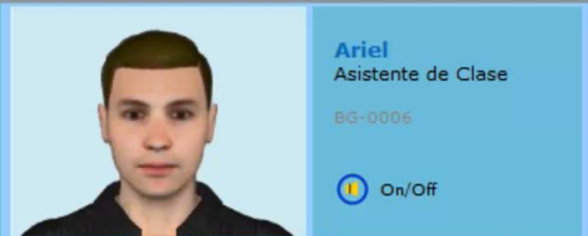



2.1 Antecedentes
Asistentes virtuales de clase en la educación universitaria ARIEL
Autores: Mauricio Dorfman & Andrea Grondona et al
Asistente inteligente basado en Agentes para modelar Sistemas mediante el uso de UML
Autor: Mauricio Paletta
Articulo un asistente para UNIX basado en documentación ARGOS
Autores: Manuel Buenaga & Baltasar Fernández et al.
Desarrollo e implementación de un asistente virtual para Linux
Autor: Cristian Fernández Pardo

Slide 11
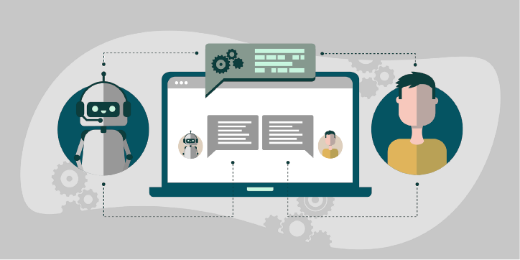
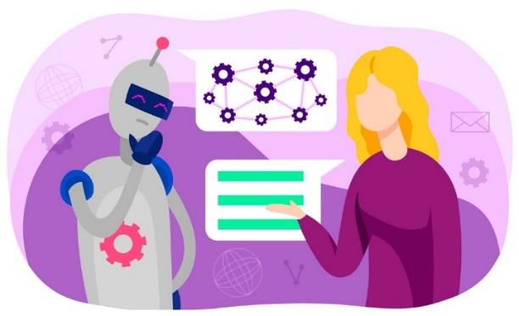
2.2 Generalidades de los asistentes Virtuales
Asistentes Virtuales
Son herramientas inteligentes que ayudan a los usuarios a buscar información en un conglomerado de recursos web. Permiten resolver las dudas de los usuarios formuladas en lenguaje natural usando técnicas de Inteligencia Artificial [8].
Procesamiento de Lenguaje Natural
El procesamiento del lenguaje natural consiste en la habilidad de una máquina para procesar información comunicada mediante el uso del lenguaje natural. Crean modelos computacionales del lenguaje suficientemente detallados que permitan escribir programas informativos que realicen distintas órdenes o peticiones donde interviene el lenguaje natural. [9]
E

Slide 12
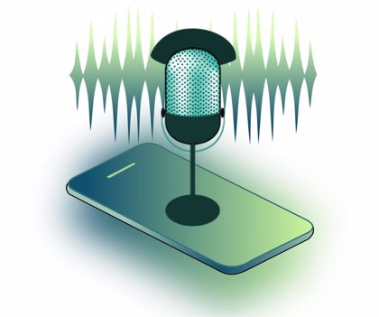
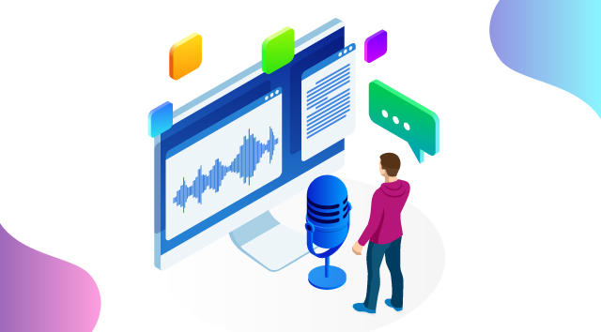
2.3 Procesamiento del lenguaje Natural
2.3.1 Reconocimiento de Voz
El reconocimiento del Habla permite a un ser humano comunicarse con un ordenador. A grandes rasgos, consiste en que el ordenador captura la señal de voz que emite una persona a través de un micrófono, convirtiéndola en información digital. [10]
2.3.2 Síntesis de Voz
La Síntesis de Voz, también conocida como Conversión de Texto a Voz (CTV), consiste en dotar al sistema de la capacidad de convertir un texto dado en voz. [11]
Reconocimiento Automático del Locutor (RAL)
Reconocimiento Automático del Habla (RAH)
Síntesis Concatenativa
Síntesis de formantes

Slide 13
III. Metodología

Slide 14
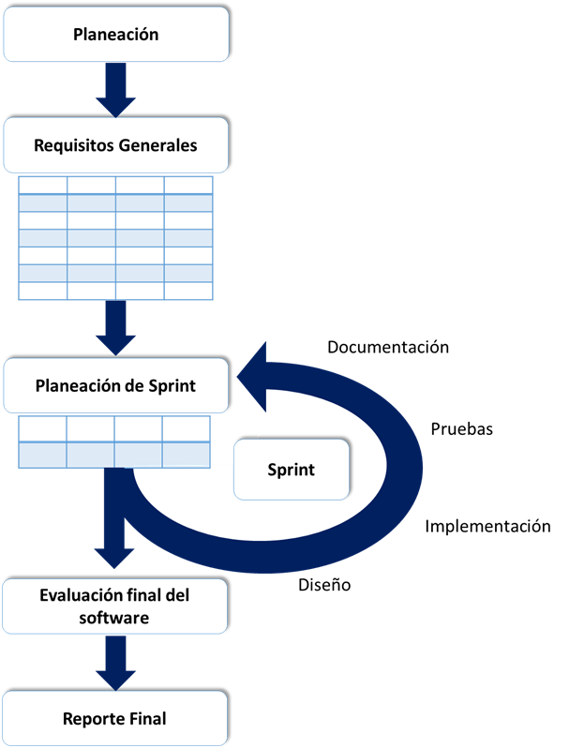
III. Metodología
La metodología que se implementara para llevar a cabo este proyecto se basa en la metodología ágil de software, SCRUM. Su flujo de ejecución se representa en la figura.

Slide 15
III. Metodología
Fase 1. Planeación
La metodología que se implementara para llevar a cabo este proyecto se basa en la metodología ágil de software, SCRUM. Su flujo de ejecución se representa en la figura.

Slide 16
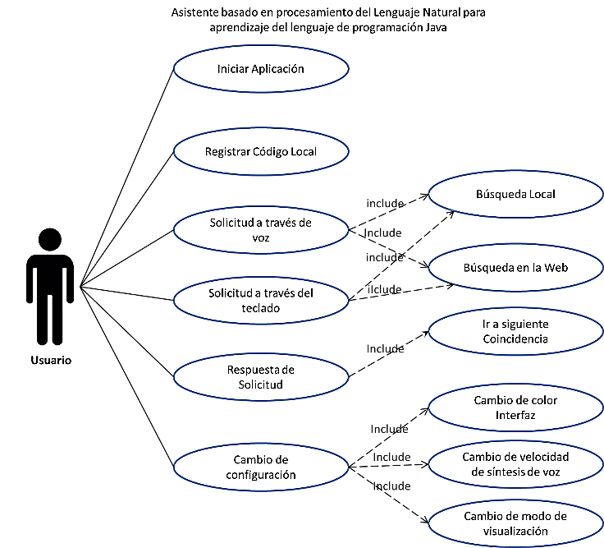
III. Metodología
Fase 2. Requerimientos Generales
Conforme a la Figura 2 se puede apreciar que los casos de uso principales son el uso registro de código local, la búsqueda web y local por código o por concepto, así como la configuración de parámetros del software.

Slide 17
III. Metodología
Fase 3. Planeación de Sprint
Sprint | Aspecto a Desarrollar
Sprint 1 | Determinar requisitos del software a desarrollar
Sprint 2 | Diseño del software
Sprint 3 | Modulo de reconocimiento de voz, síntesis de voz e inicio búsqueda web
Sprint 4 | Modulo de Búsqueda Web y búsqueda local
Sprint 5 | Optimización de software

Slide 18
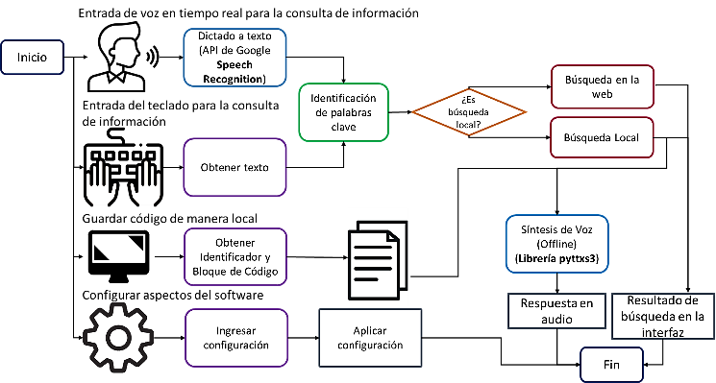
III. Metodología
Fase 3. Sprint : Diseño

Slide 19
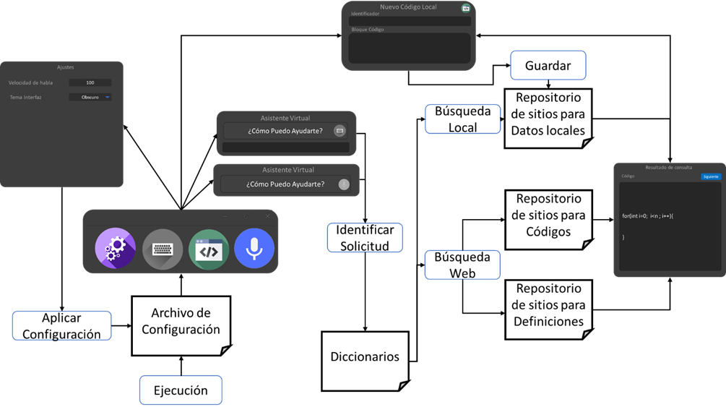
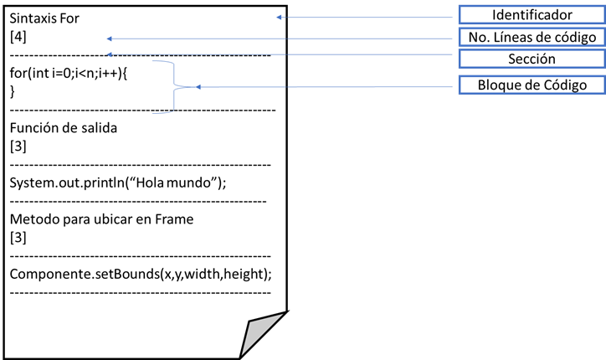
III. Metodología
Fase 3. Sprint : Diseño

Slide 20
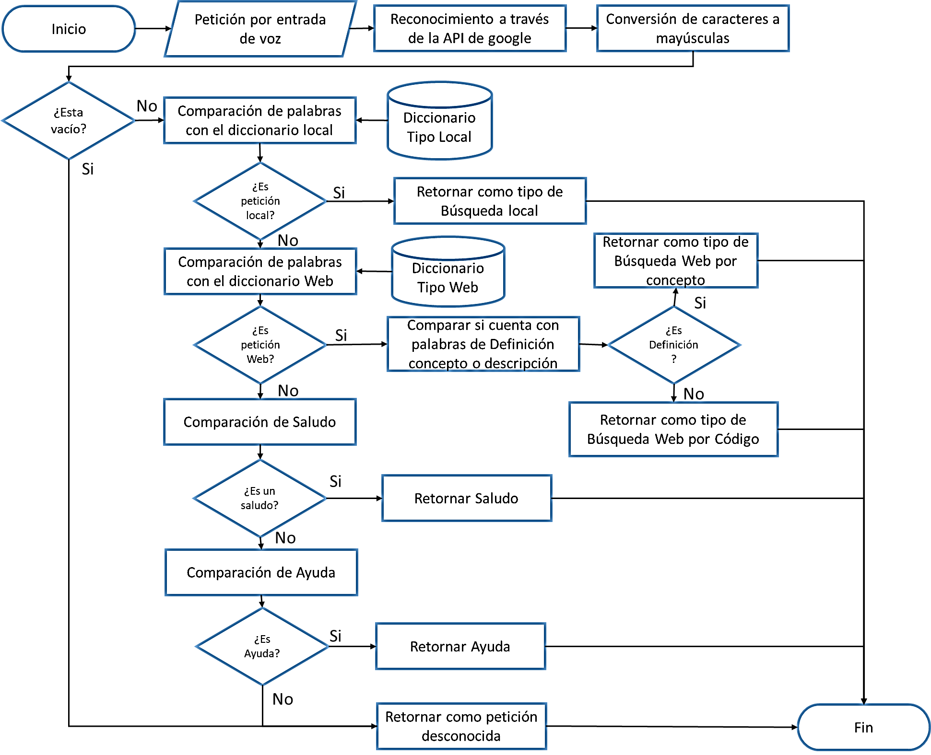
III. Metodología
Fase 3. Sprint : Implementación
Paquete | Descripción
PyQt5 | Es un set de módulos del framework Qt5 para la creación de interfaces graficas avanzadas
PipWin | Paquete que permite una instalación de paquetes con mayor compatibilidad para sistemas operativos Windows.
Speech Recognition | Librería que permite el reconocimiento de voz a treves de diversas API’s como Google, Google Cloud, IBM, Sphinix etc.
Pyttxs3 | Paquete para python para la conversión de texto a voz de manera offline.
Pyaudio | Proporciona enlaces para hacer uso de los dispositivos de entrada y salida de audio.
PlaySound | Permite la reproducción de archivos de audio a través de los distintos dispositivos de audio.
Google | Permite la conexión con servicios de Google.
Beautiful Soap | Extrae información con base a etiquetas específicas del HTML de un sitio consultado.

Slide 21
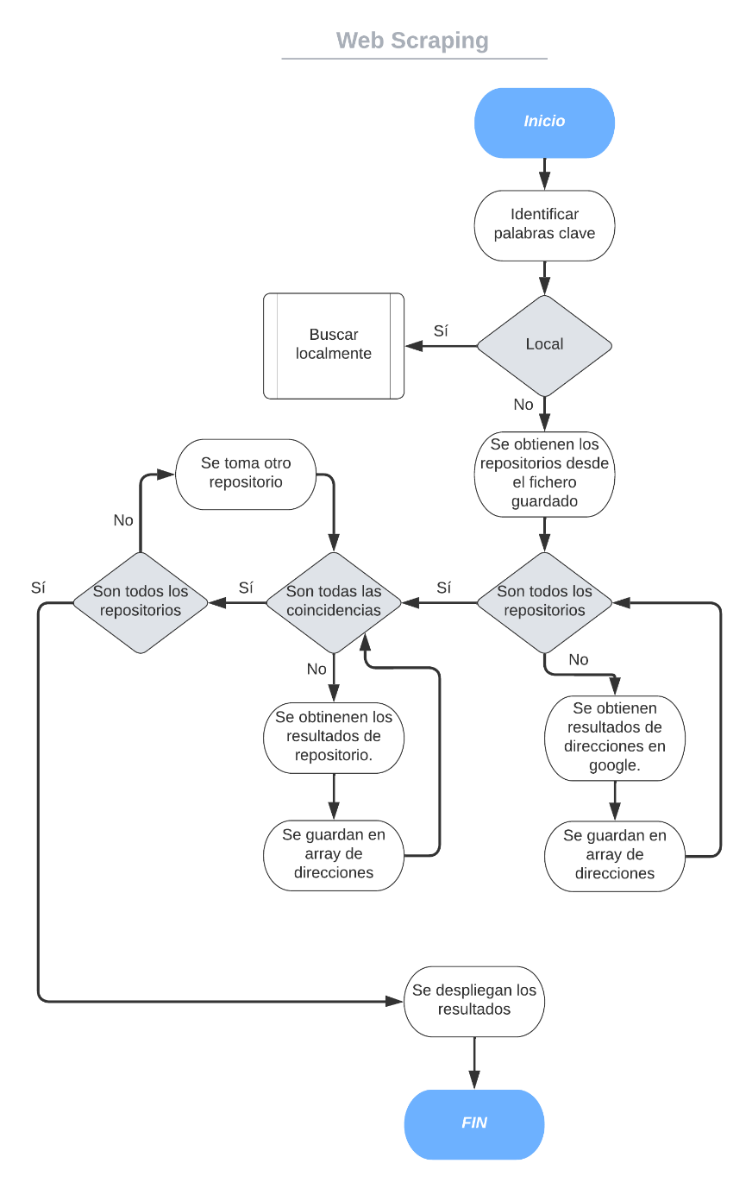
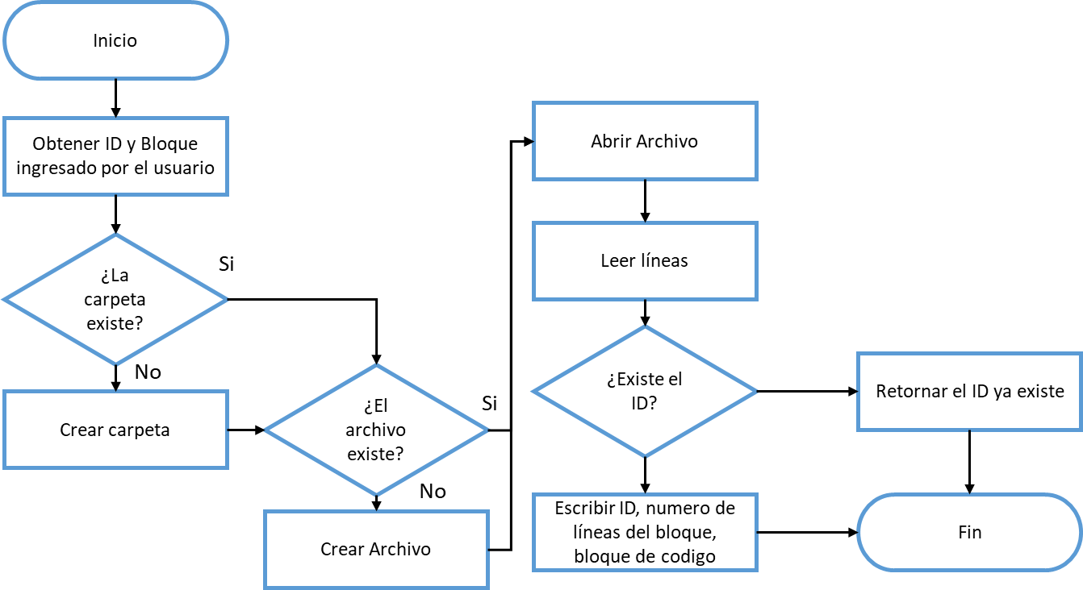
III. Metodología
Fase 3. Sprint : Implementación

Slide 22
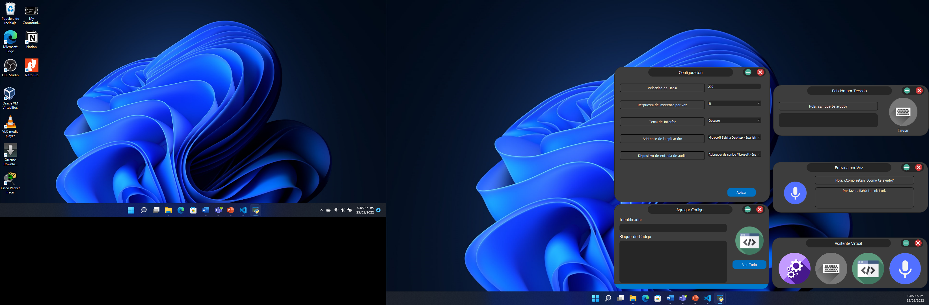
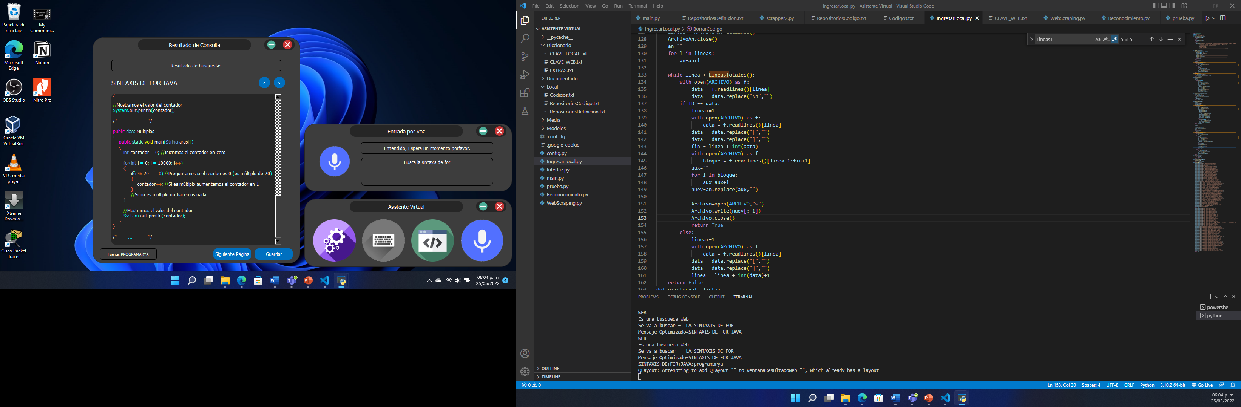
III. Metodología
Fase 3. Sprint : Implementación

Slide 23
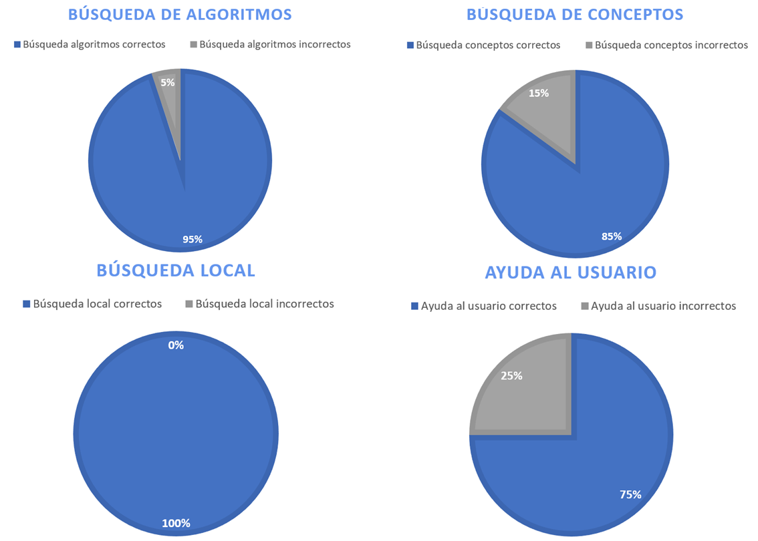
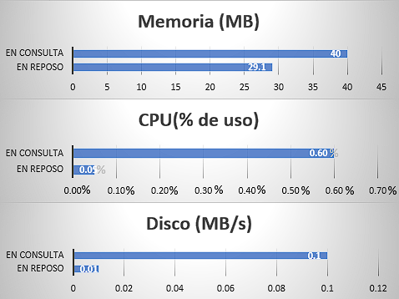
III. Metodología
Fase 3. Sprint : Pruebas

Slide 24
III. Análisis de Resultados

Slide 25
IV. Estadísticas de reconocimiento y búsqueda

Slide 26
V. Conclusión
El presente proyecto tuvo el objetivo principal de desarrollar un asistente que apoye a los estudiantes que desean aprender el lenguaje de programación java, por lo cual, este software estaba más enfocado en realizar la búsqueda de información por internet o localmente con una precisión del 90% en los resultados para que el usuario obtenga la información que le sea de ayuda, y con base a las pruebas realizadas este porcentaje de precisión se alcanzó adecuadamente, con un reconocimiento del habla del 93% en condiciones adecuadas.

Slide 27
Referencias
[1] D. Mauricio, G. Andrea, M. Néstor, M. Patricio “Asistentes virtuales en la educación universitaria”, Proyectos de investigación de la undécima jornada de tecnología aplicada a la educación matemática universitaria, Buenos Aires, Argentina, 2011.
[2] I. Erick, “Implementación de un asistente basado en inteligencia artificial para ambientes de aprendizaje de niños con discapacidad visual, Tesis doctoral, Facultad de filosofía y letras, Benemérita universidad autónoma de Puebla, 2020.
[3] A. Maza, S. Daniel, “Análisis, diseño e Implementación de un asistente tutor basado en computación cognitiva para su uso en entornos visuales de aprendizaje”, trabajo de titulación, Área técnica, Universidad técnica particular de la roja, 2017.
[4] A. Rafael “Uso de asistente virtual para el aprendizaje de temas selectos de la física”, trabajo fin de master, Tecnológico de Monterrey, México, 2016.
[5] B. Manuel, F. Baltasar, V. Antonio, “Un asistente inteligente para UNIX basado en la documentación”, Revista de la asociación para el desarrollo de la informática educativa, pp. 25-35, 2010.
[6] P. Mauricio, “Asistente Inteligente basado en Agentes para modelar Sistemas mediante el uso de UML”, trabajo de titulación, Universidad Nacional Experimental de Guayana Ciudad Guayana, Estado Bolívar, Venezuela, 2008.
[7] G. Luis, “Asistente virtual tipo ChatBot.” Trabajo de titulación, Universidad Católica de Colombia, Facultad de Ingeniería, Bogotá, 2018.
[8] P. Gonzalo, “La inteligencia artificial y su influencia en la eficiencia del comercio internacional”, Tesis para titulación, Facultad de ciencias empresariales, Perú, 2020.
[9] M. Dorys, C. Iván, G. Karolina, Q. Andrea, M. Christian, G. Teresa “Análisis del Estado Actual de Procesamiento de Lenguaje Natural”, Revista Ibérica de Sistemas e Tecnologías de Información, RSTI, N° E42, pp. 126-136, 2020.
[10]S. Adrián, “Puesta a punto de un robot real autónomo inteligente usando ROS”, Trabajo de fin de grado, Universidad politécnica de Cartagena, ciudad de Cartagena Colombia, 2021.
[11] C. Edwin, “Desarrollo de una aplicación de seguridad vial usando el Sistema de Posicionamiento Global (GPS); para prevenir accidentes vehiculares”, Tesis profesional, Universidad peruana Unión, ciudad de Juliaca, Perú, 2020.

